Slide 1
操作系统课程设计
Operating System Curriculum Project
计算机学院 操作系统课程组

Slide 2
一、课程设计介绍
课程设计是理解操作系统重要概念的综合练习
一次理论课，其他时间上机
理论基础
思路算法
动手实践
操作系统中的许多概念和算法十分抽象。
在课程设计中这些抽象的理论变得十分具体。
要理解课程设计的关键思路。
尝试将操作系统中的一些算法运用在设计中。
必须动手编程
独立完成
管理进度和时间

Slide 3
二、分组、时间安排及考核要求
见群文件：操作系统课程设计实施方法

Slide 4
三、课程设计题目
题目一：基于线程的多任务系统的实现
  线程的创建和撤销，线程阻塞和唤醒
  线程的调度（基于优先权的时间片轮转算法）
  （1）其他因素引起的调度
  （2）时间片到引起的调度
  线程同步（记录型信号量机制）
  线程之间的消息通信（消息缓冲队列通信）
编程环境
  16位的DOS模式：内存地址20位
  Turbo C 2.0及以上

Slide 5
三、课程设计题目(2/2)
题目二：简单文件系统的实现
  实现一个简单的单用户文件系统
  空间分配可采用显示链接分配或者其他
  空闲空间管理可采用位视图或其他
  文件系统为多级目录结构
  提供的若干基本操作

Slide 6
三、课程设计题目(2/2)
题目三：linux进程管理（内容自学）
（1）实现模拟shell；
（2）Linux管道通信
（5）linux信号量机制
（4）Linux消息队列通信
（5）linux共享存储器通信
开发平台：C语音，gcc编译器，gdb调试器

Slide 7
五、基于多线程的多任务程序
单线程程序
main(){
func1();
func2();
}
func1(){
……
}
func2(){
……
}
main()
func1()
func2()
单线程程序

Slide 8
五、基于多线程的多任务程序
多线程程序
main(){
create_thread(thread1);
create_thread(thread2);
}
thread1(){
……
}
thread2(){
……
}
main
create
create
main thread1 thread2
多线程程序

Slide 9
五、基于多线程的多任务程序
1
线程创建和撤销（数据结构、初始化）
TCB、int_regs、create、destroy
设计实现程序的先后次序
2
线程调度
swtch、new-int8、DosBusy、over
3
互斥与同步（信号量）、阻塞、唤醒、线程通信（消息）
semaphore、P/V、buffer、getbuf、insert、send

Slide 10
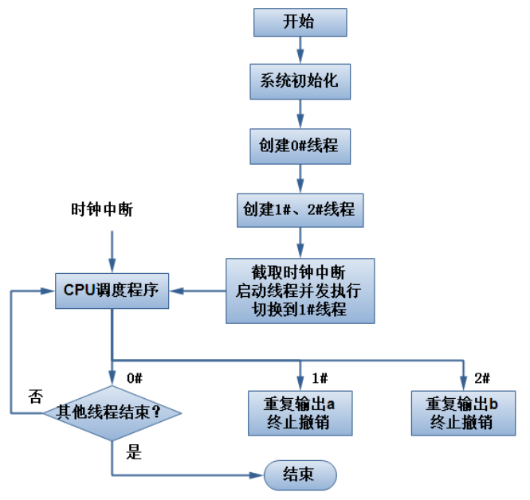
五、基于多线程的多任务程序
实例程序流程图
  P25 图2-11

Slide 11
void f1(void)
{
……
putchar(‘a’);
…….
}
void f2(void)
{
……
putchar(‘b’);
…….
}
int current；
main()
{
/* 创建0#线程 */
strcpy(tcb[0].name, "main");
tcb[0].state=RUNNING;
current=0;
/* 创建1#、2#线程 */
create("f1",(codeptr)f1,1024);
create("f2",(codeptr)f2,1024);
/* 启动多个线程的并发执行 */
swtch();
printf("\n Multi_task system terminated. \n");
}

Slide 12
进程和线程
代码段
线程0
线程1
线程2
main
tcb[0]
tcb[1]
tcb[2]
f1
f2
堆栈
堆栈
堆栈
…
数据段
Current，tcb[]
…
PCB
线程0是进程的首个线程，当进程首次得到CPU时，线程0就处于执行状态。
线程1、线程2要通过线程调度函数，才能得到CPU。

Slide 13
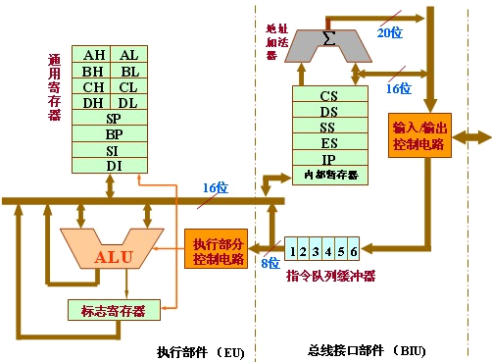
六、几个基本问题
1.基础知识
8086 CPU结构

Slide 14
X86实模式的寄存器
CS，IP：指令计数器，用于存放要执行的下一条指令的地址
SS，SP：栈顶指针寄存器；
DS：数据段段址寄存器；
Flags：标志寄存器
ES：附加段寄存器
SI、DI：变址寄存器
BP：指针寄存器
AX、BX、CX、DX
AH、AL、BH、BL、CH、CL、DH、DL（8b）
控制标志
状态标志
TF
DF
IF
OF
SF
ZF
AF
PF
CF
8陷阱
10方向
9中断允许
11溢出
7符号
6零
4辅助进位
2奇偶
0进位
程序执行时用来保存常用的中间结果
通用数据寄存器

Slide 15


六、几个基本问题
关于地址
  DOS系统中地址是多少位？
  例如：59BA:A22如何理解？
  DOS中地址是20位
  59BA是段地址，A22是段内偏移量
  有效地址EA怎么计算？
    EA = 59BA + A22
    EA = 59BA * 10H + A22

Slide 16
六、几个关键问题
线程状态：
#define FINISHED 0 /* 表示线程处于终止态
或 TCB是空闲状态 */
#define RUNNING 1 /* 表示线程处于运行态 */
#define READY 2 /* 表示线程处于就绪态 */
#define BLOCKED 3 /* 表示线程处于阻塞态 */
线程控制块
#define NTCB 5
struct TCB{
unsigned char *stack; /* 线程堆栈的起始地址 */
unsigned ss; /* 堆栈段址 */
unsigned sp; /* 堆栈指针 */
char state; /* 线程状态：执行、就绪、阻塞 */
char name[10]; /* 线程的外部标识符 */
} tcb[NTCB]; /*NTCB是系统允许的最多任务数*/
用C指针来表示
用段地址和偏移（即2个无符号整数）表示
栈顶指针

Slide 17
六、几个关键问题
堆栈的概念
  堆栈其实是一段内存空间；
  堆栈中最后压入数据的那个单元叫栈顶，该单元的地址就是栈顶指针；
  CPU执行很多指令时都会用到堆栈，比如：
    push 指令； pop指令；
    函数调用指令 call； 函数返回指令 iret；
    int指令 等等。
  函数调用的参数及返回地址，程序的局部变量等信息通常都被保存在进程的堆栈中。

Slide 18
堆栈的概念
  传统的进程由PCB、代码段、数据段和堆栈段四部分组成，但很多系统中把堆栈包含在数据段中。
  引入线程后，每个线程都必须有自己的私有堆栈。
  CPU切换时，要进行堆栈的切换，从而使新进程（或新线程）可以把信息保存在自己的堆栈中，而不是老进程（或线程）的堆栈中。
  CPU正在使用的堆栈被称作现行堆栈，它的栈顶指针存放在CPU的栈顶指针寄存器中（如SS：ESP）

Slide 19
堆栈的概念
X86中堆栈信息是从高端往低端入栈的。
堆栈
堆栈
堆栈
起始地址
起始地址
起始地址
栈顶指针ss:esp
栈顶指针ss:esp
栈顶指针ss:esp
36
36
100
100
100
36
出栈指令
pop bx
bx
压栈指令
push ax
结束地址
结束地址
结束地址
esp先减2个字节；
再将操作数写到对应的单元中。
先从对应的单元中取出信息；
再将 esp加上2个字节；

Slide 20
六、几个关键问题
2、线程的创建（P8）
（1）函数申明原型：
typedef int (far *codeptr)(void); /*定义了一个函数指针类型*/
Int create(char *name,codeptr code,int stck) ；
（2）输入：
name：新创建线程的外部标识符；
code：新创建线程要执行的代码的入口地址，此处用函数名作为传入地址；
stck： 新创建线程的私有堆栈的长度。
（3）输出：新创建线程的内部标识符，若创建失败，返回-1

Slide 21
七、几个关键问题
线程创建的算法描述（P8）
（1）为新线程分配一个空闲的TCB，该TCB 的数组下标即为新线程的内部标识符。如果没有空闲的TCB，则返回-1，创建失败；
（2）为新线程的私有堆栈分配内存空间 ：malloc（）
（3）初始化私有堆栈：
struct int_regs {
unsigned bp,di,si,ds,es,dx,cx,bx,ax,ip,cs,flags,off,seg;
};
（4）初始化TCB
（5）返回新线程的内部标识符 。

Slide 22
59ba:63e
CS=FP_SEG(F1)
IP=FP_OFF(F1)
sp
59ba:a22
F1()
BP
DI
SI
DS(59ba)
ES(59ba)
DX
CX
BX
AX
IP(879)
CS(57f7)
flags(0x200)
off(466)
seg(57f7)
57f7:879
…
…
return
新线程初始现场信息
DS=_DS
ES=_ES
over()
57f7:466
撤销线程
重新调度
F1()返址
59ba:a3e

Slide 23
Turbo C 的伪变量
所谓的伪变量是一个和给定寄存器相一致的简单的标识符，通过它们，我们可以在C 语言程序中直接访问相应的寄存器。
  ────────────────────────────────
  伪变量 类型 寄存器 通常用处
  ───────────────────────────
  _AX 无符号整型 AX 通用／累加器
  _AL 无符号字符型 AL AX的低字节
  _AH 无符号字符型 AH AX的高字节
  _BX 无符号整型 BX 通用／变址器
  _BL 无符号字符型 BL BX的低字节
  _BH 无符号字符型 BH BX的高字节
  _CX 无符号整型 CX 通用／计数和循环
  _CL 无符号字符型 CL CX的低字节
  _CH 无符号字符型 CH CX的高字节
  _DX 无符号整型 DX 通用／存放数据
  _DL 无符号字符型 DL DX的低字节
  _DH 无符号字符型 DH DX的高字节
  ────────────────────────────────

Slide 24
Turbo C 的伪变量
  ────────────────────────────
  伪变量 类型 寄存器 通常用处
  ────────────────────────────
  _CS 无符号整型 CS 代码段地址
  _DS 无符号整型 DS 数据段地址
  _SS 无符号整型 SS 堆栈段地址
  _ES 无符号整型 ES 附加段地址
  _SP 无符号整型 SP 堆栈指针（对SS的偏移）
  _BP 无符号整型 BP 基址指针
  _DI 无符号整型 DI 用于寄存器变量
  _SI 无符号整型 SI 用于寄存器变量
  ────────────────────────────

Slide 25
59ba:63e
sp
TCB集合
59ba:a22
BP
DI
SI
DS(59ba)
ES(59ba)
DX
CX
BX
AX
IP(879)
CS(57f7)
flags(200)
off(466)
seg(57f7)
TCB(0)
新线程初始现场信息
stack(63e)
ss(59ba)
sp(a22)
state(READY)
name(f1)
TCB(i)
TCB(NTCB-1)
F1()返址
59ba:a3e

Slide 26
六、几个关键问题
3. CPU切换
  CPU的指令计数器（X86中的CS，IP寄存器）中保存有下一条要执行的机器指令的地址；
  每次CPU取指令后，指令计数器的值被加上所取指令的字节数，调整为下一条指令的地址；
  修改指令计数器的方法：
    跳转指令（如JMP，JNE等）
    函数调用指令
    中断。

Slide 27
CPU切换
中断
当CPU在执行指令1的期间收到8号中断信号，并在该指令执行完后响应中断时，硬件将完成下列动作：
    将flags寄存器压栈；
    将CS，IP寄存器压栈；
    （指令2地址）
    从中断向量表的第8项获得中断处理程序的入口地址，将它们装入CS，IP中。
保存被中断程序的现场
转去执行中断处理程序
00000h
IP0
中断向量0
CS0
CS8:IP8
00004h
指令1
…
CS:IP
指令2
00020h
IP8
CS8
中断向量8
iret
8#中断处理程序
003FFh
…
被中断的程序
中断向量表

Slide 28
CPU切换时需要保存的现场信息
flags,cs,ip,ax,bx,cx,dx,es,ds,si,di,bp,ss,sp
共14个16位的寄存器。
（1）其中硬件保存的是：
JMP指令不保存任何现场；
CALL指令只保存cs,ip两个寄存器；
中断则保存flags,cs,ip三个寄存器。
（2）其他现场信息的保存：软件完成
interrupt关键字
  声明中断函数
  对寄存器有专门的操作

Slide 29
线程切换（P12-14）
int i;
main( )
{ i=0;
fun();
i=1;
}
void interrupt fun(void)
{
i=2;
}

Slide 30
_fun proc far
push ax
push bx
push cx
push dx
push es
push ds
push si
push di
push bp
Mov bp,DGROUP
Mov ds,bp
; ?debug L 10
Mov word ptr DGROUP:_i,2
@2:
; ?debug L 11
pop bp
pop di
pop si
pop ds
pop es
pop dx
pop cx
pop bx
pop ax
iret
flags,cs,ip,
ax,bx,cx,dx,es,ds,si,di,bp,ss,sp。

Slide 31
线程的切换
void interrupt swtch(void)
{
disable(); /* 关中断 */
/* 保存现行堆栈的段址和栈顶供下次切换时用 */
ss1=_SS;
sp1=_SP;
/* 切换堆栈 */
_SS=ss2;
_SP=sp2;
enable(); /* 开中断 */
}

Slide 32
Interrupt swtch
入Thread1
堆栈
Thread1代码
push ax
……
push bp
disable( )
ss1=_SS
sp1=_SP
_SS=ss2
_SP=sp2
enable( )
pop bp
……
pop ax
iret
Thread2代码
地址2
Swtch()
地址1
出Thread2堆栈

Slide 33
swtch
Thread1代码
push ax
……
push bp
disable( )
ss1=_SS
sp1=_SP
_SS=ss2
_SP=sp2
enable( )
pop bp
……
pop ax
iret
ss2:sp2
BP
DI
SI
DS
ES
DX
CX
BX
AX
Thread2代码
BP
DI
SI
DS
ES
DX
CX
BX
AX
地址2
swtch
地址1
地址1的偏移
地址1的段址
Flags
地址2的偏移
地址2的段址
Flags
ss1:sp1
off
off
seg
seg
Thread1堆栈
Thread1堆栈
Thread2堆栈

Slide 34
七、几个关键问题
4、因其他原因引起的CPU调度：
第一次人工调度、线程阻塞、线程运行结束。
void interrupt my_swtch(void)

Slide 35
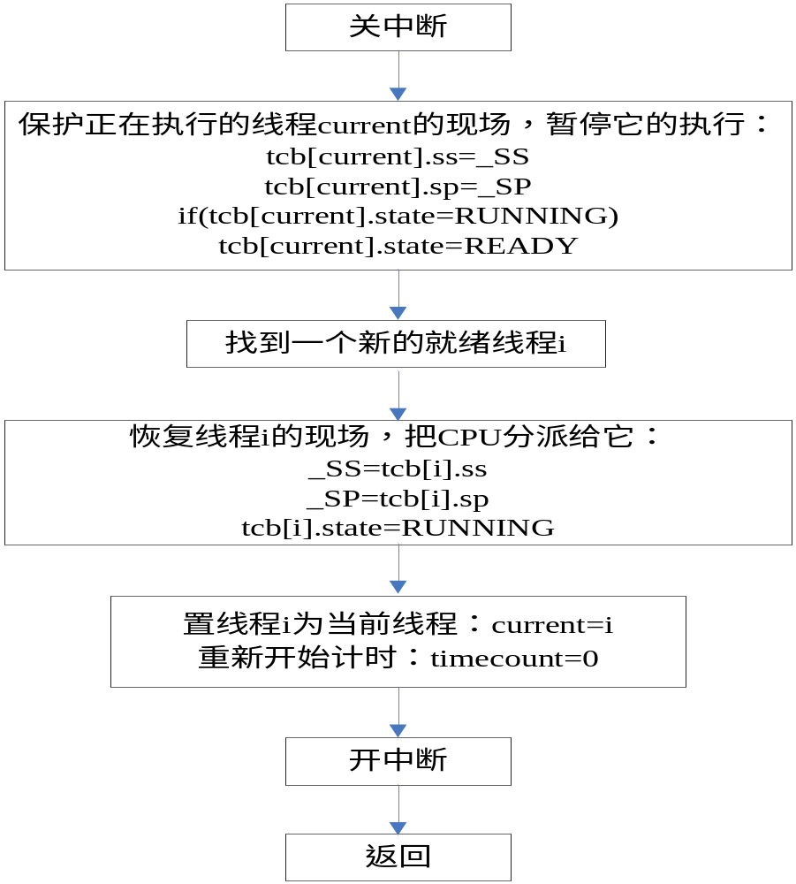

Slide 36
七、几个关键问题
5、因时间片到时引起的调度 ：
void interrupt new_int8(void)
截取时钟中断：
setvect(int interruptno, void interrupt (*isr)())
eg: setvect(8,new_int8);
void interrupt (*getvect(int interruptno))();
eg：old_int8=getvect(8);
DOS的不可重入性（P19-21）
--（1）DOS系统调用：indos标志
--（2）DOS出现严重错误：严重错误标志CRIERR的值
0x34系统调用
0x5d06系统调用

Slide 37
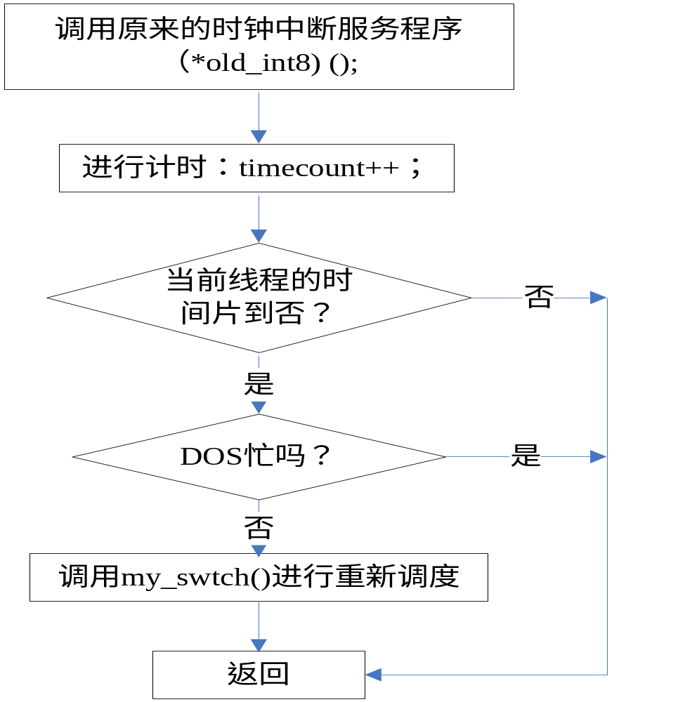

Slide 38
Just do it!
计算机学院 图形图像研究所

